Slide 1
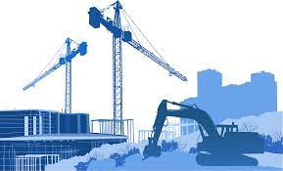
Что на стоит дом построить?
Виртуальная выставка
в рамка предметной недели
по профессии
«Мастер общестроительных работ»

Slide 2
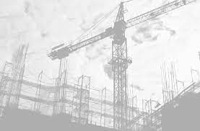
Профессия «Мастер общестроительных работ», включающая квалификации каменщика и сварщика, одна из самых мирных, романтичных и важных профессий на Земле.
Человек начал строить не сразу. Он постепенно пришёл к тому, что надобен ночлег, домашний очаг, а также необходима защита себя и своих близких от капризов погоды. Строить, возводить что-то новое – это позитивно, правильно, важно. Человеку вообще свойственно создавать, конструировать, творить!

Slide 3
Дома возводишь, строишь ты мосты. Строитель — это значит созидатель. Надежный кров, уют всем даришь ты, А это — очень важный показатель.
В 2022 году в Белгородской области планируют ввести 1,181 млн. квадратных метров жилья, из них 400 тысяч в многоэтажках.
Сейчас в регионе ввели в эксплуатацию 60 827 квадратных метров жилья, из них 59 016 квадратных метров – индивидуального и 1 811 «квадратов» – многоквартирного.
Напомним, в 2021 году в области было введено 1,165 млн. квадратных метров жилья. Самые активные темпы строительства показали Яковлевский городской округ и Красненский район.

Slide 4
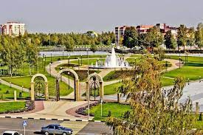
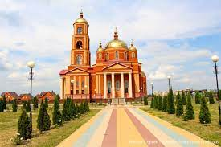
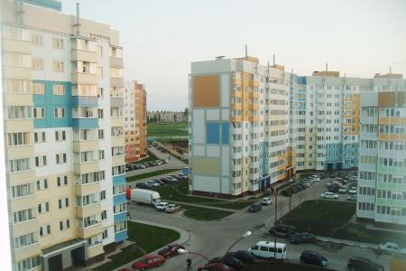
Не похож он на героя
И не пишут книг о нем,
Но зато он город строит,
Тот, в котором мы живем
В 1958 году был основан п.Строитель,
а в 1967 г. – ПТУ №16 (с 2012 г. Яковлевский политехнический техникум), где готовились рабочие кадры для строительства поселка
и области. Первые профессии – каменщик,
штукатур, маляр.
На полях, где расцветал подсолнух,
зрели кукуруза и хлеба.
Вырос удивительный поселок
Молодости память и судьба.
В строительстве многих объектов города
принимали участие наши студенты.

Slide 5
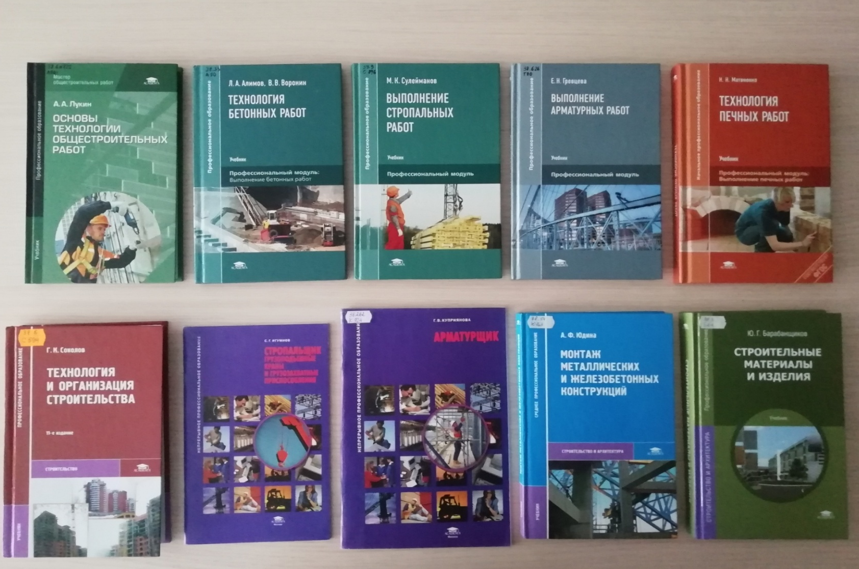
Чтоб на века были строения — Пусть успешным будет обучение!
Учебная литература
по профессии «Мастер общестроительных работ»
квалификация-каменщик

Slide 6
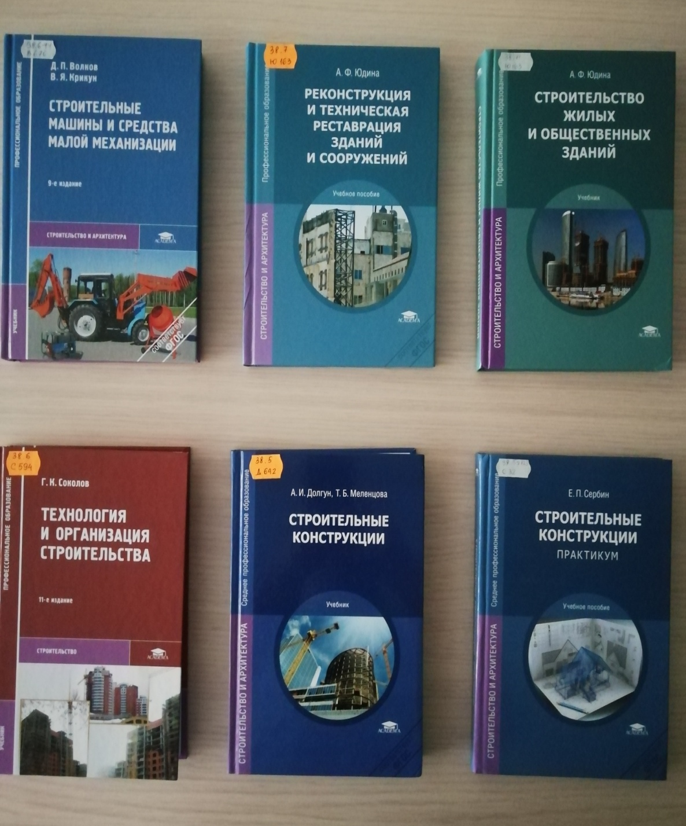
В книгах рассмотрены современные методы возведения промышленных
и гражданских зданий и сооружений, основные положения в области организации и управления строительным производством, вопросы охраны труда и трудового законодательства.
Особое внимание уделено механизированным способам
выполнения строительных процессов и мероприятиям по повышению производительности труда. Рассмотрены особенности выполнения строительных работ при применении новых
эффективных строительных материалов и машин.

Slide 7
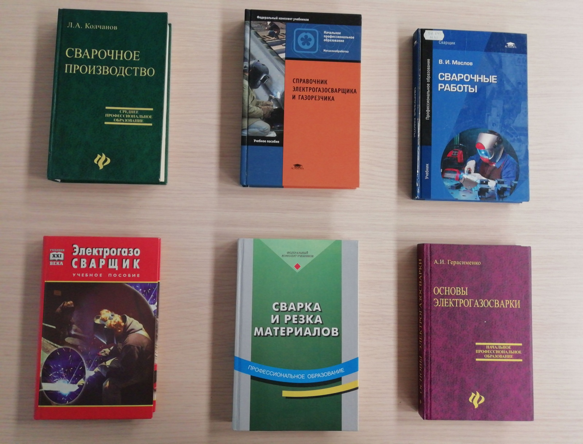
Учебная литература
по профессии «Мастер общестроительных работ»
квалификация - сварщик

Slide 8
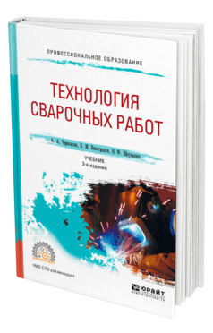
Электронные образовательные ресурсы
ЮРАЙТ
Черепахин, А. А. Технология сварочных работ : учебник для среднего профессионального образования / А. А. Черепахин, В. М. Виноградов, Н. Ф. Шпунькин. — 2-е изд., испр. и доп. — Москва : Издательство Юрайт, 2022. — 269 с. — (Профессиональное образование). — ISBN 978-5-534-08456-6. — Текст : электронный // Образовательная платформа Юрайт [сайт]. — URL: https://urait.ru/bcode/492757 (дата обращения: 09.11.2022).

Slide 9
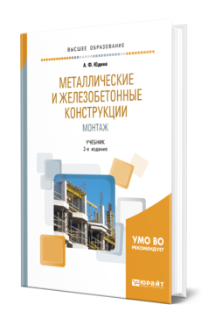
Юдина, А. Ф. Металлические и железобетонные конструкции. Монтаж : учебник / А. Ф. Юдина. — 2-е изд., испр. и доп. — Москва : Издательство Юрайт, 2022. — 302 с. — (Высшее образование). — ISBN 978-5-534-06927-3. — Текст : электронный // Образовательная платформа Юрайт [сайт]. — URL: https://urait.ru/bcode/490778 (дата обращения: 09.11.2022).

Slide 10
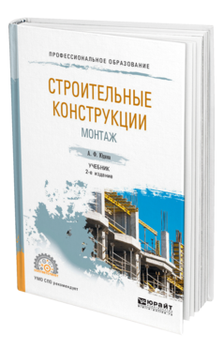
Юдина, А. Ф. Строительные конструкции. Монтаж : учебник для среднего профессионального образования / А. Ф. Юдина. — 2-е изд., испр. и доп. — Москва : Издательство Юрайт, 2022. — 302 с. — (Профессиональное образование). — ISBN 978-5-534-07027-9. — Текст : электронный // Образовательная платформа Юрайт [сайт]. — URL: https://urait.ru/bcode/494204 (дата обращения: 09.11.2022).

Slide 11
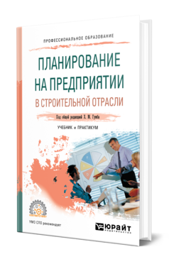
Планирование на предприятии в строительной отрасли : учебник и практикум для среднего профессионального образования / под общей редакцией Х. М. Гумба. — Москва : Издательство Юрайт, 2022. — 253 с. — (Профессиональное образование). — ISBN 978-5-534-04938-1. — Текст : электронный // Образовательная платформа Юрайт [сайт]. — URL: https://urait.ru/bcode/492372 (дата обращения: 09.11.2022).

Slide 12
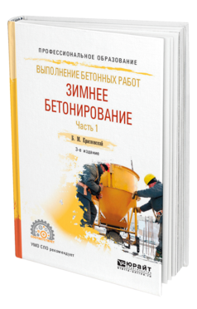
Красновский, Б. М. Выполнение бетонных работ: зимнее бетонирование. В 2 ч. : учебное пособие для среднего профессионального образования / Б. М. Красновский. — 3-е изд., испр. и доп. — Москва : Издательство Юрайт, 2022. — 286 с. — (Профессиональное образование). — ISBN 978-5-534-10341-0. — Текст : электронный // Образовательная платформа Юрайт [сайт]. — URL: https://urait.ru/bcode/495260 (дата обращения: 09.11.2022).

Slide 13
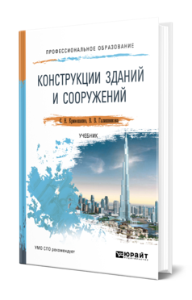
Кривошапко, С. Н. Конструкции зданий и сооружений : учебник для среднего профессионального образования / С. Н. Кривошапко, В. В. Галишникова. — Москва : Издательство Юрайт, 2022. — 476 с. — (Профессиональное образование). — ISBN 978-5-534-02348-0. — Текст : электронный // Образовательная платформа Юрайт [сайт]. — URL: https://urait.ru/bcode/489722 (дата обращения: 09.11.2022).

Slide 14
Бузырев, В. В. Экономика отрасли: управление качеством в строительстве : учебное пособие для среднего профессионального образования / В. В. Бузырев, М. Н. Юденко ; под общей редакцией М. Н. Юденко. — 2-е изд., перераб. и доп. — Москва : Издательство Юрайт, 2022. — 198 с. — (Профессиональное образование). — ISBN 978-5-534-10320-5. — Текст : электронный // Образовательная платформа Юрайт [сайт]. — URL: https://urait.ru/bcode/495242 (дата обращения: 09.11.2022).
ПООП СПО:

Slide 15
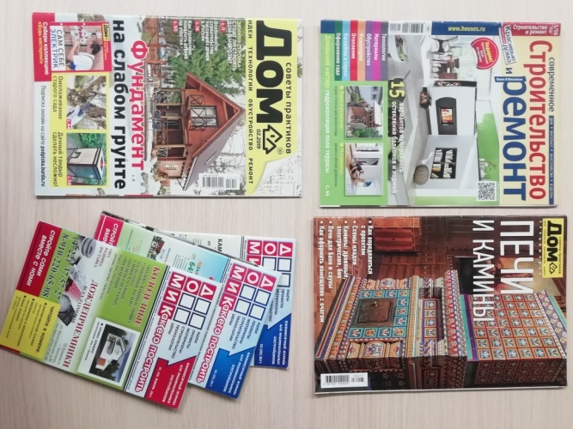
Периодические издания
Электронные форматы:
https://houses.ru/bauen-renovieren/
Печатные издания

Slide 16
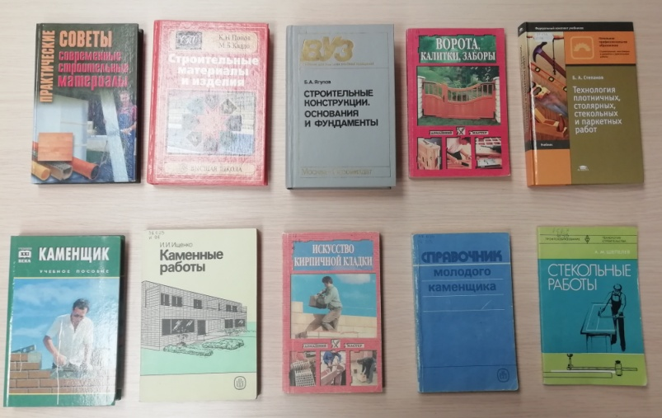
Дополнительная литература по профессии

Slide 17
Взлетают в небо небоскребы, И лифты в космос нас несут, И редко кто при этом помнит, Что это ваш великий труд.
Жилье, в котором и зимою Тепло, и свет с водою есть, Воздвигнуто стальной рукою Строителя — хвала и честь!
В пустыне жаркой, где порою Сжигает зной за пятьдесят, В домах прохладно и спокойно, Комфортной жизни каждый рад.
Подъемных кранов стрелы в небо Пусть будут вновь устремлены, Ведь превращать в реальность небыль Права строителям даны.

